Slide 1
مجتمع مسکونی شار (علیرضا تغابنی)
پاییز 93

Slide 2
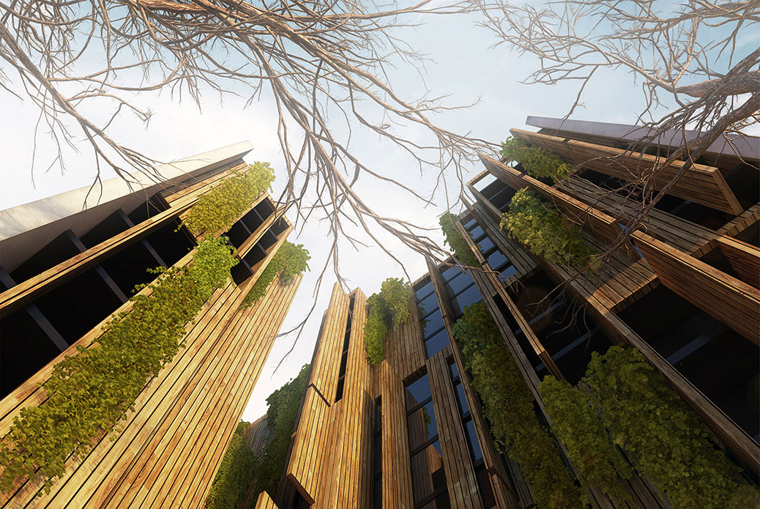

Slide 3
معمار: دفتر معماری دیگر (علیرضا تغابنی) موقعیت: تهران، ایران تاریخ: ۱۳۹۱ مساحت: ۳۰،۰۰۰ مترمربع وضعیت: طرح پیشنهادی مسابقه / رتبه سوم کارفرما: گروه شار تیم طراحی: علیرضا تغابنی، حمید عباسلو، شهاب‌الدین رمضانی، روح‌الله رسولی همکاران پروژه: سمانه مظفر، مجید جهانگیری، یگانه قزل‌لو، نوید غفاری تیم ارائه: سعید فهیمی‌پور، افشین خدابنده‌لو مشاور منظر: بابک مستوفی صدری

Slide 4
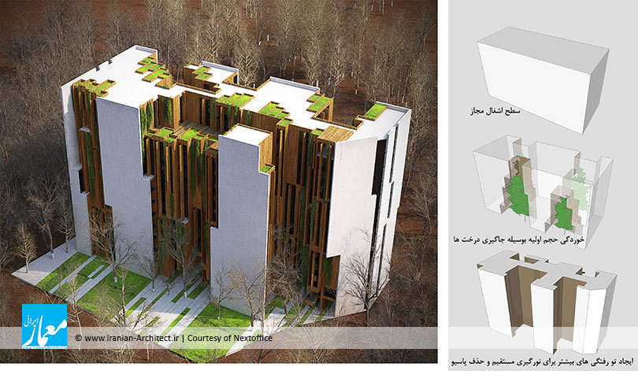
استراتژی طراحی در این پروژه، حفظ درختان، به همراه ایجاد تنوع دید و حداکثری کردن آن در واحدهای مسکونی بود، به این شکل که کل ساختمان، حجمی یکپارچه در نظر گرفته شد که در نواحی درختان، از این حجم کسر شده است، گویی درختان باعث خوردگی حجم سفید شده‌اند. نواحی خورده شده که پر از خلل و فرج، تراس‌ها، پنجره‌ها و نورگیرها هستند، از جنس چوب و دیواره‌های صلب بیرونی، بتونی و به رنگ سفید خواهند بود.

Slide 5
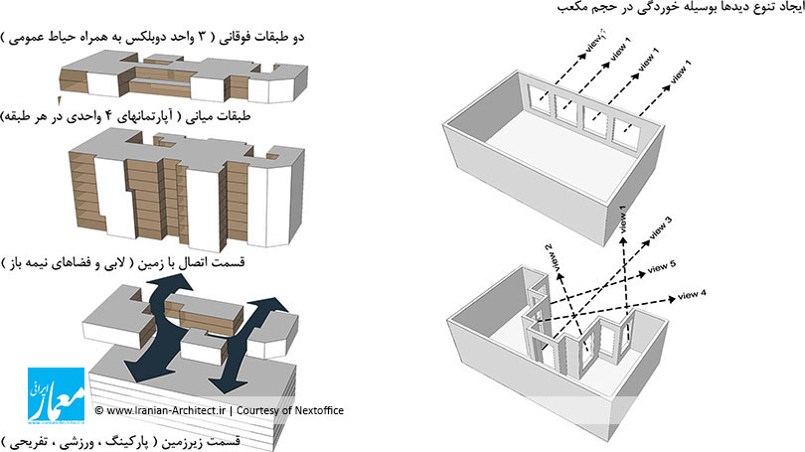
شکل کسر شدن از حجم اصلی، به گونه‌ای است که عقب‌نشینی‌هایی در دل هر واحد به وجود بیاورد و با این عقب‌نشینی‌، دیدهای متنوع‌تری را در جهت‌های گوناگون، برای هر واحد فراهم کند. اهمیت این مساله، به دلیل دیدهای جذابی که از طبقه ۶ به بالا، در سمت شمال و از طبقه ۴ به بالا، در سمت جنوب وجود دارد، بسیار بیشتر به نظر می‌رسد که در نهایت، به حفظ درختان و فقط جابجایی پنج درخت انجامیده است.

Slide 6
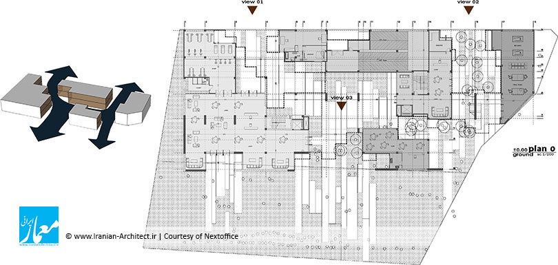
ساختمان در هر طبقه از ۴ واحد تشکیل شده و دو دستگاه راه‌پله و آسانسور دارد که به وسیله راهرویی، با هم ارتباط دارند. دو طبقه بالایی نیز به ۳ واحد دوبلکس اختصاص داده شده است. در طبقه یازدهم نیز حیاط جمعی بزرگی، برای استفاده همه واحدها در نظر گرفته شده است. در زیرزمین، تعداد ۲۱۸ پارکینگ، در مجموع تامین شده و فضاهایی مانند سالن سینمای سه‌بعدی، سالن اسکواش و استخر جانمایی شده است. وجود دیواره صلب سازه‌ای در پیرامون زمین، با بهبود عملکرد سازه‌ای، باعث سبک‌تر شدن سازه و کوچک شدن ابعاد ستون‌های داخلی شده است.

Slide 9
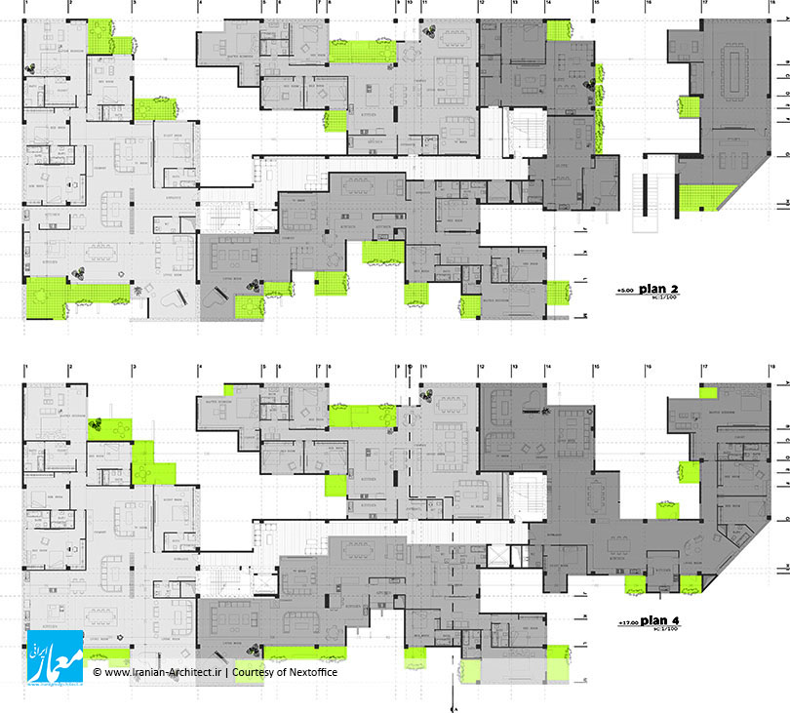

Slide 10
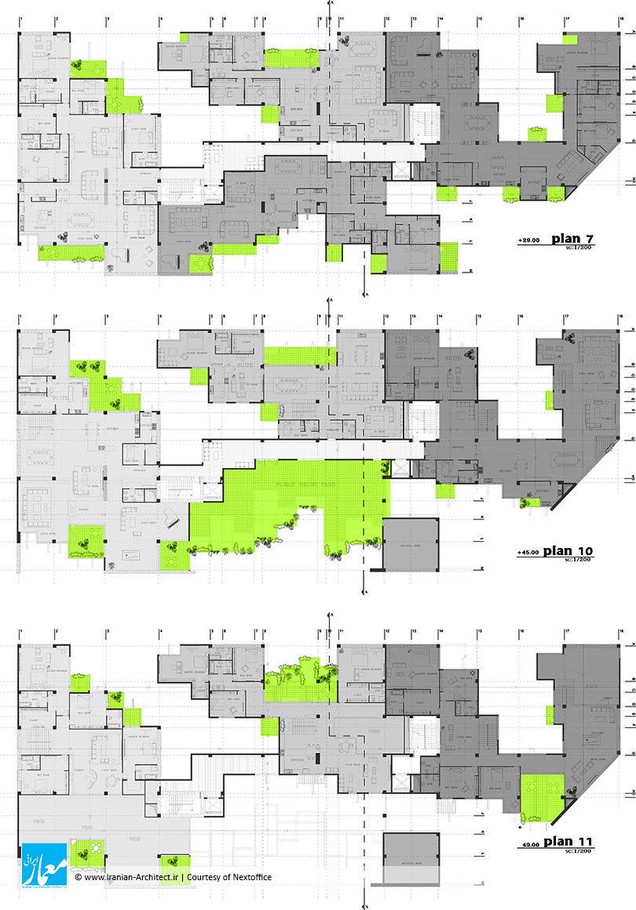

Slide 11
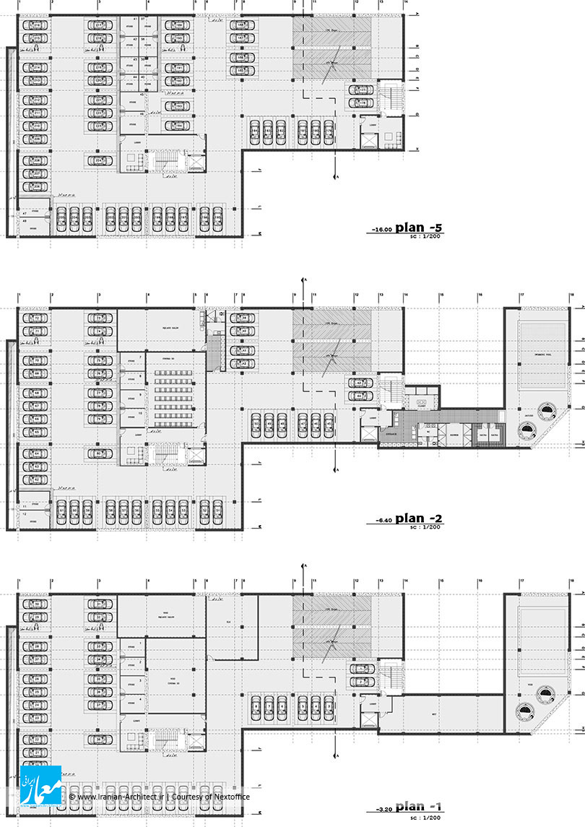

Slide 12
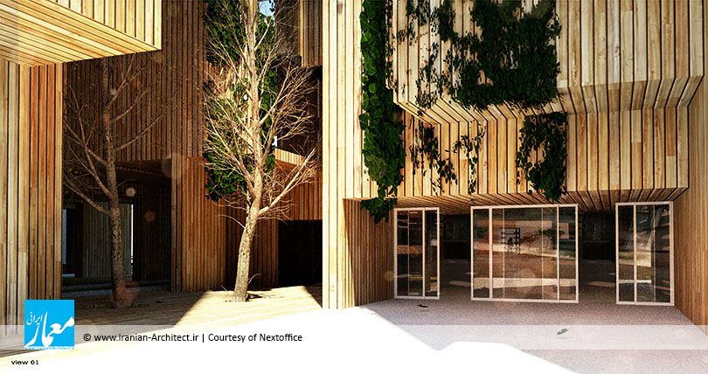
فضای همکف به شکلی طراحی شده که جریان پیاده، گویی از میان جزیره‌هایی عبور می‌کنند و از خیابان به فضای حیاط اصلی می‌رسند. در حقیقت، فضای همکف پر است از فضاهای نیمه‌باز مسقف یا غیرمسقفی که انبوه درختان در آن وجود دارند و گیاهان آویخته از تراس‌های طبقات بالا، فضایی جذاب و لذت‌بخش، مانند کوچه‌باغ‌های قدیمی را ایجاد می‌کنند. در این فضا، لابی‌ها، نگهبانی‌ها و سالن جلسات، برای استفاده ساکنان تدارک دیده شده است.

Slide 14
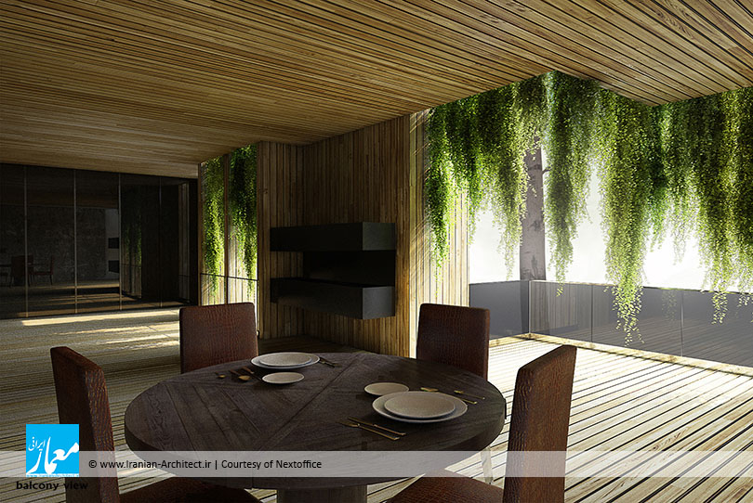

Slide 15
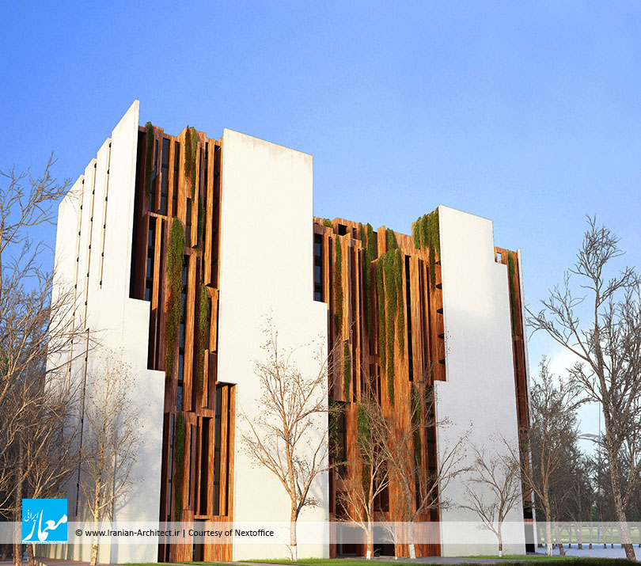
دوگانگی درون و بیرون و تضاد بین فضای تکه تکه / پوسته پوسته چوبی داخل حجم که پر چین و شکن است و به دلیل ارتباط با درختان، تناسبات عمودی به خود گرفته، با دیوارهای یک‌تکه سفید عمودی، باعث ایجاد شخصیت بصری قوی در این پروژه شده و ساختمان هم در مقیاس شهری (از دید شهروندان و از دور) و هم در مقیاس محله‌ای (ساکنان و هم‌محله‌ای‌ها)، با مخاطبان ارتباط برقرار می‌کند. در قسمت‌های چوبی، از گیاهی آویخته استفاده خواهد شد، گیاهی که جزو پیچک‌ها(Climbers) قرار می‌گیرد و با توجه به میزان نور آفتاب و دوره گلدهی، مناسب این پروژه بوده و به نام “عشقه” معروف است. عشقه Herdera Helix گیاهی همیشه سبز است که در سایه نیز رشد می‌کند.

Slide 16
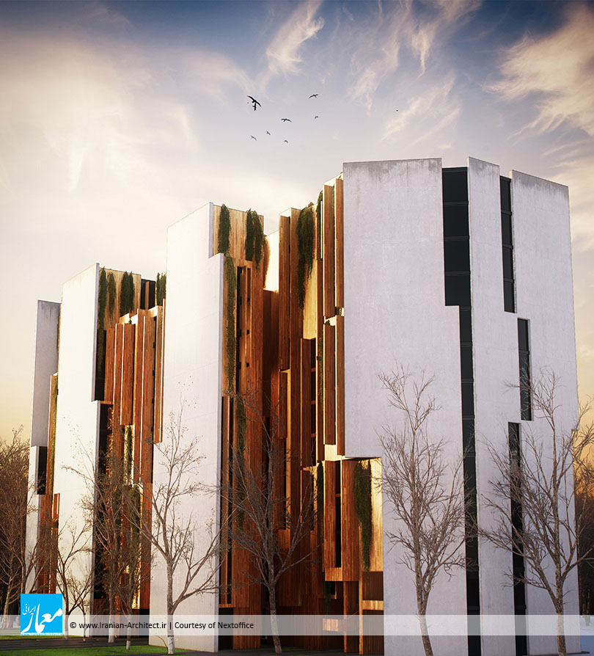
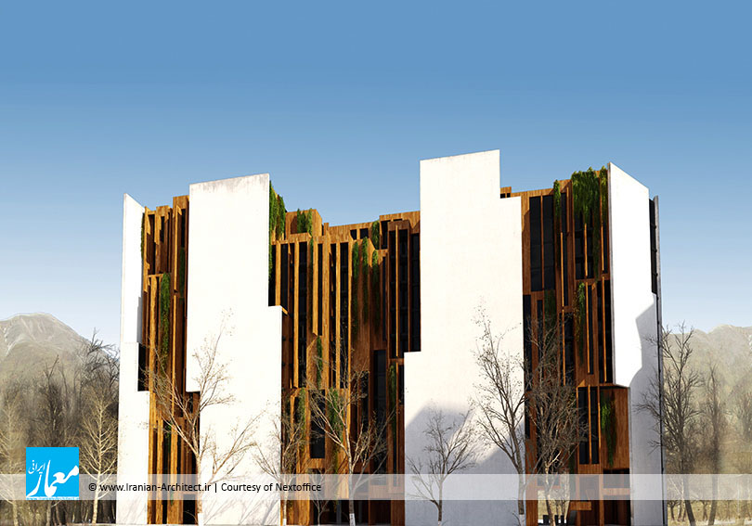

Slide 17
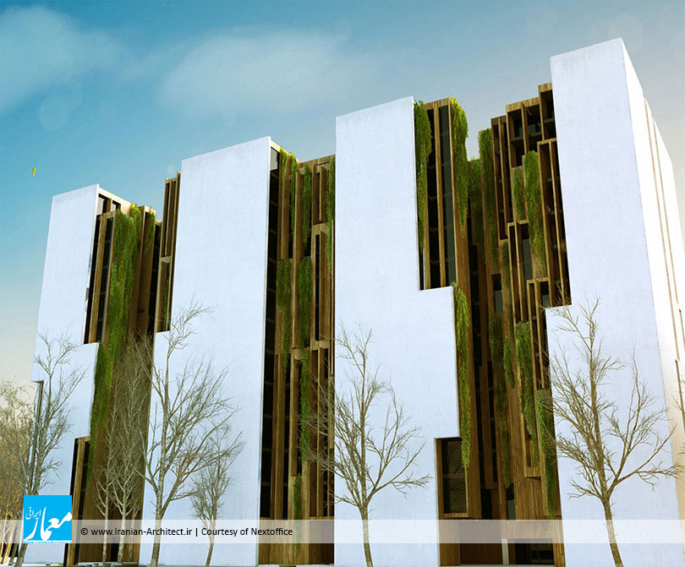
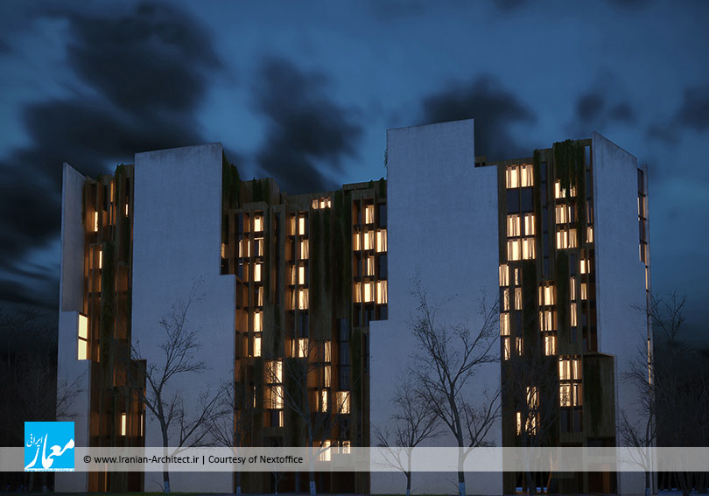

Slide 18
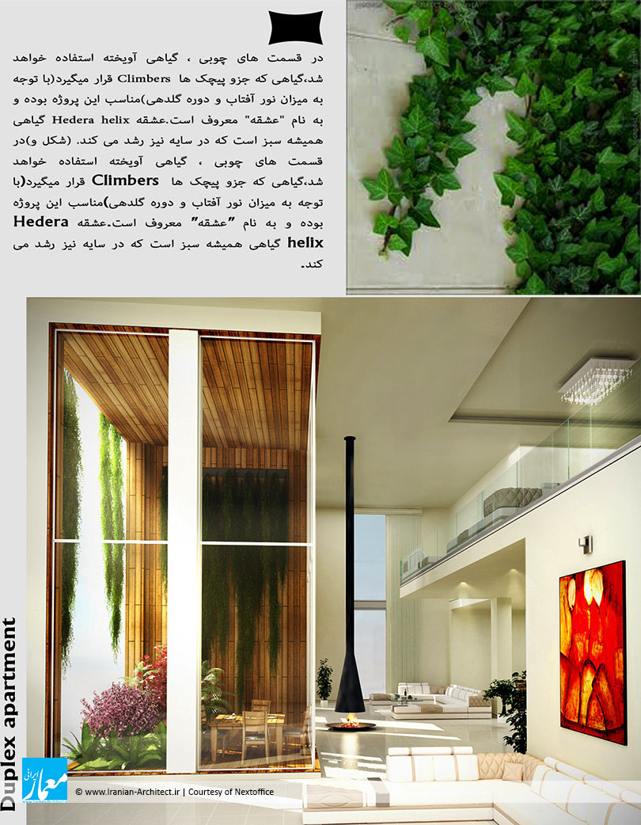

Slide 19
